Slide 1

TRƯỜNG THCS LỘC NINH
LỊCH SỬ 9
Giáo viên thực hiện: Nguyễn Thị Vân Khánh

Slide 2



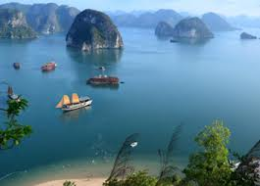
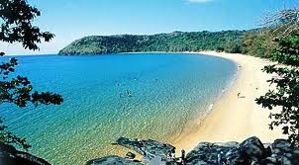
Mời các em tham quan một vùng đất
Thiên nhiên nhiệt đới ẩm gió mùa

Slide 3
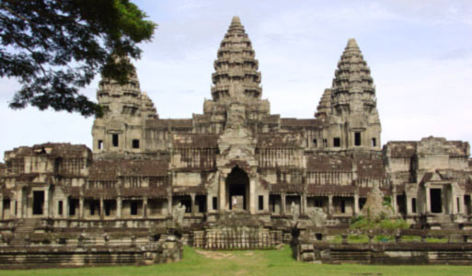
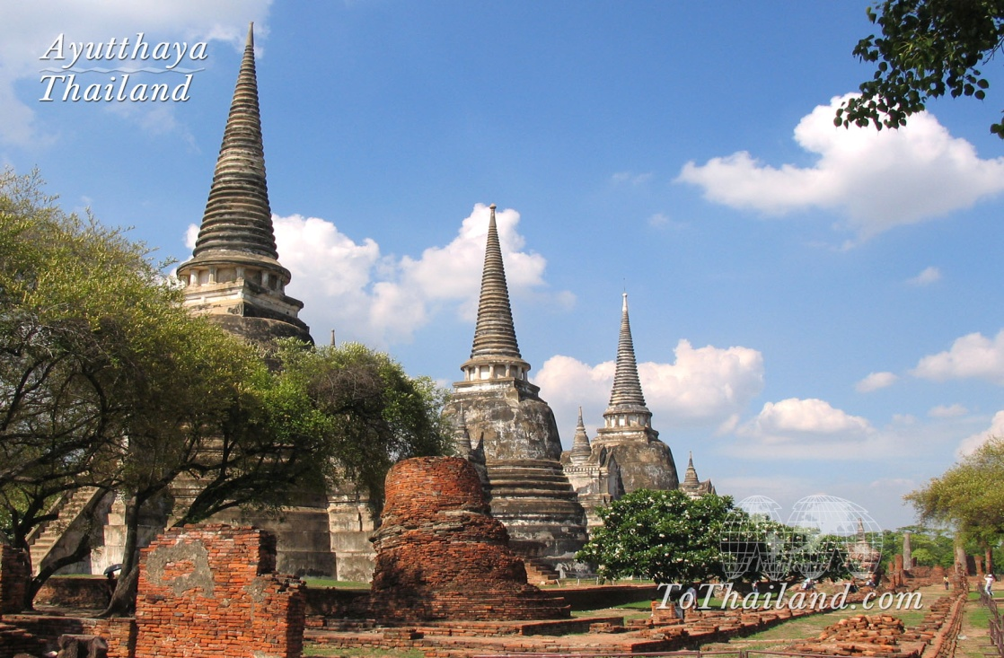
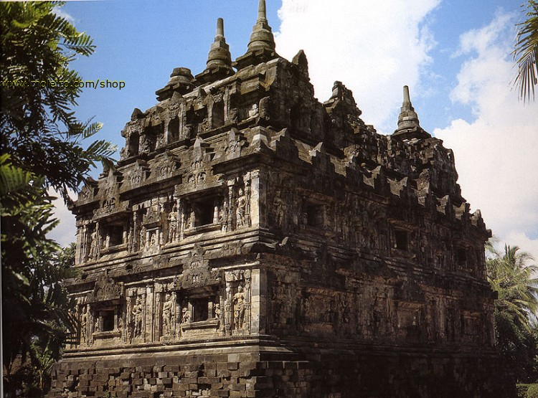

Ăngcovat (Campuchia)
Ayutthaya (Thái Lan)
Borobunđua (Inđônêxia)
Chùa tháp Bagan (Mianma)

Slide 4
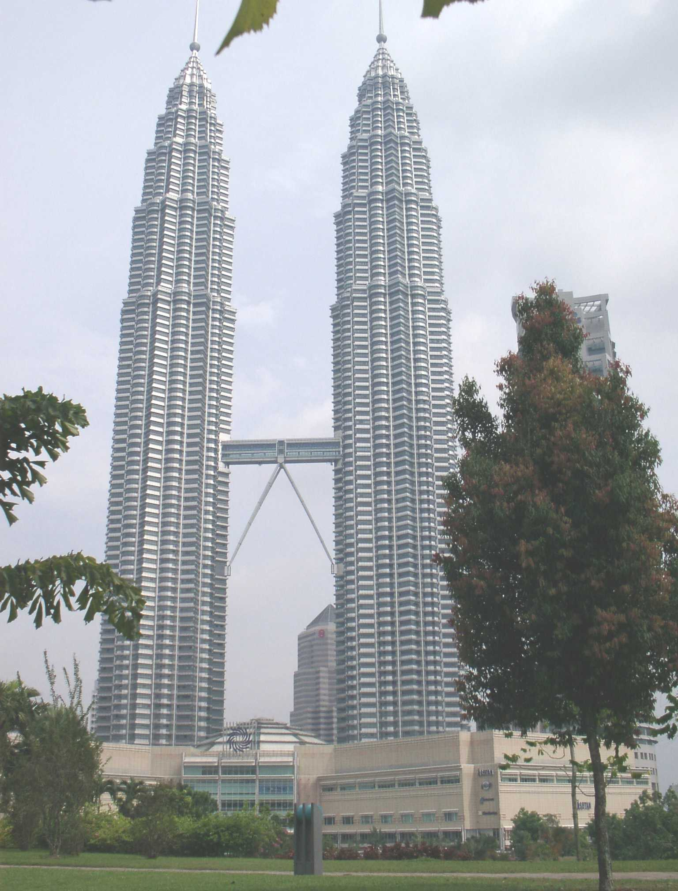
Th¸p ®«i Malaisia

Slide 5
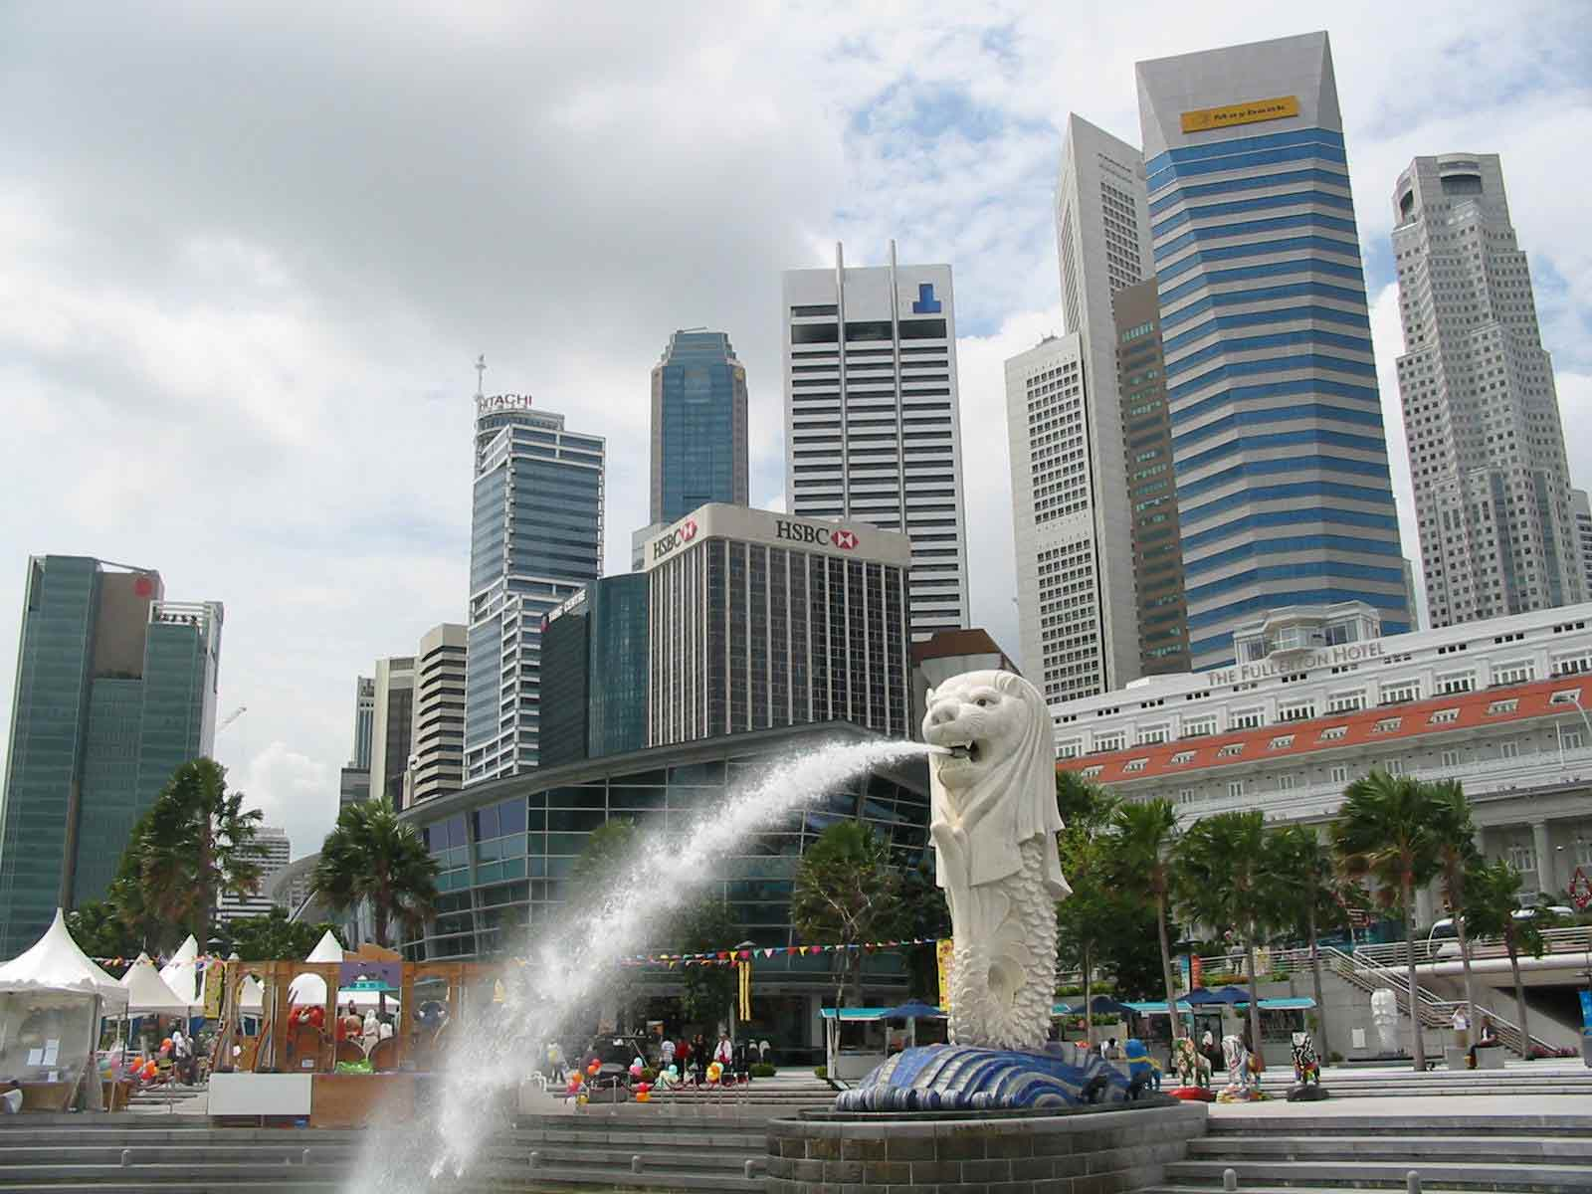
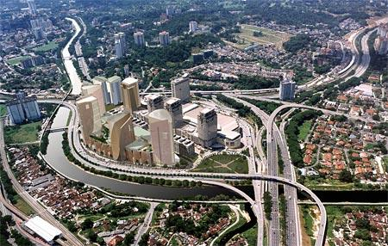
2. Môc tiªu ho¹t ®éng
3. Nguyªn t¾c ho¹t ®éng
Xin-ga-po

Slide 6
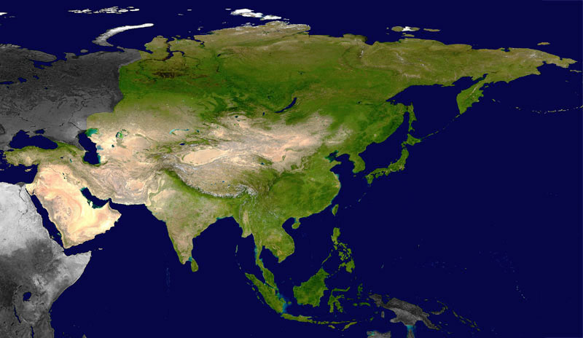
Châu Á
.....là một phần lãnh thổ châu Á

Slide 7

Đó là vùng đất nào?

Slide 8
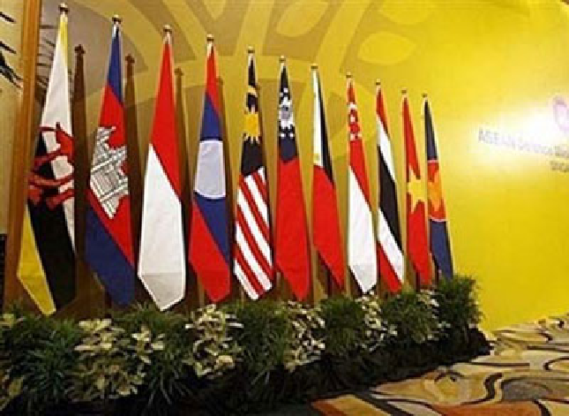
CÁC NƯỚC ĐÔNG NAM Á

Slide 9
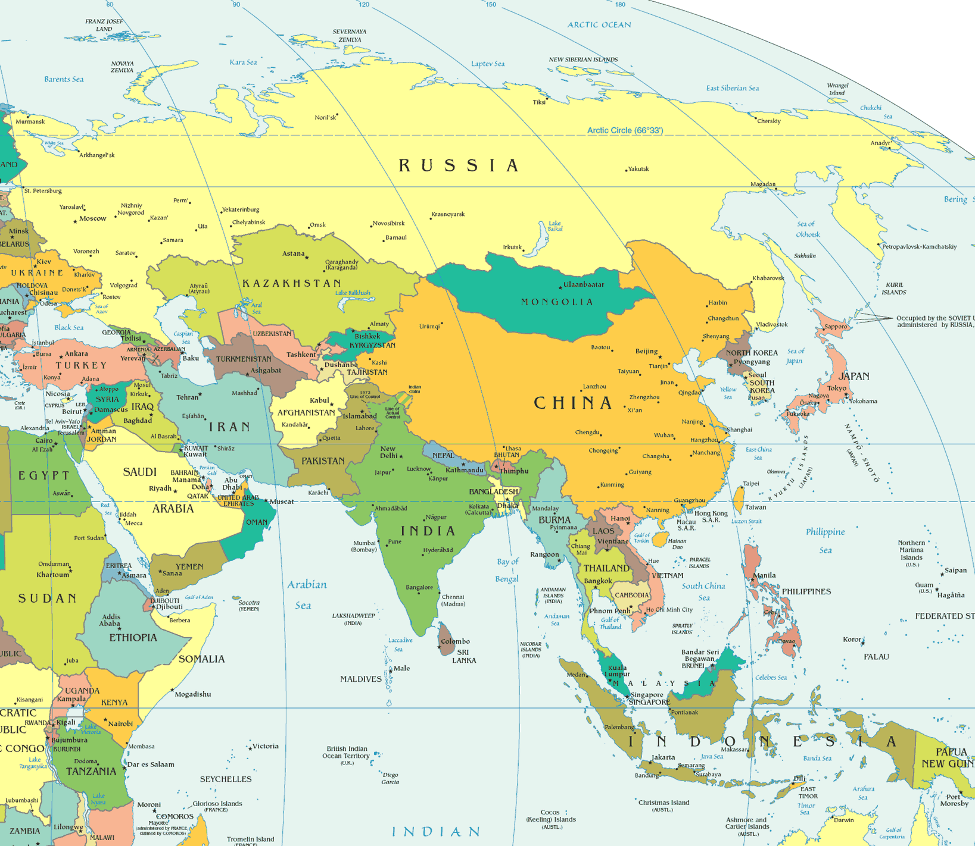


Slide 10
Đông Nam Á
là khu vực nằm ở phía Đông
nam của châu Á gồm bán đảo
Đông Dương, quần đảo Mã Lai,
quần đảo In-đô-nê-xi-a và
quần đảo Philippin. Diện tích
4,5 triệu km².Chiếm 14.1 %
lãnh thổ Châu Á và chiếm 3.3 %
diện tích toàn thế giới. Dân số
536 triệu người (năm 2002).
Đông Nam Á là một khu vực
chiến lược về kinh tế và chính
trị, trên con đường biển giao
thương giữa Đông và Tây. Khu
vực này gồm 11 quốc gia
Việt Nam, Lào, Campuchia
Thái Lan, Mianma, Malaixia
Xingapo, Inđônêxia, Brunây,
Philippin và Đông Timo.
BẢN ĐỒ CHÂU Á

Slide 11
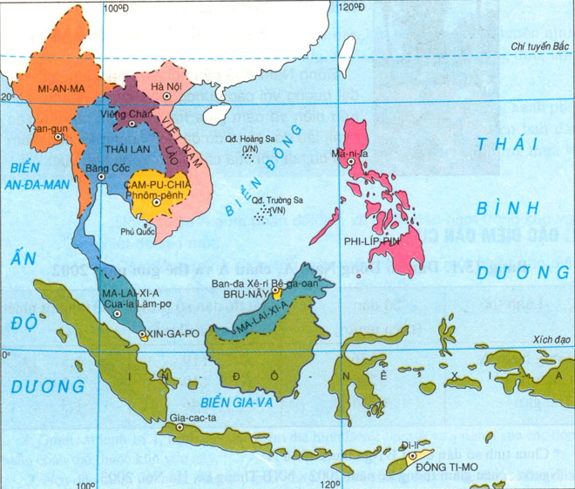











Lược đồ các nước Đông Nam Á

Slide 13
A - Thuộc địa Anh
(A)
(P)
P- Thuộc địa Pháp
(T)
(P)
T-Thuộc địa Tây Ban Nha
(P)
(A)
(A)
H- Thuộc địa Hà Lan
(A)
(H)
B- Thuộc địa Bồ Đào Nha
(B)
Lược đồ các nước Đông Nam Á trước 1945

Slide 15

Lược đồ các nước Đông Nam Á sau 1945
02-9-1945
12-10-1945
07-1946
01-1948
8-1957
17-8-1945

Slide 16



Trong bối cảnh “Chiến tranh lạnh”
Từ giữa những năm 50 của thế kỉ XX, các nước Đông Nam Á đã có sự phân hóa trong đường lối đối ngoại
Th¸i lan
Tham gia khèi SEATO
Phi-lÝp-pin
ViÖt Nam
MÜ tiÕn hµnh x©m l­­ưîc
Lµo
Cam-pu-chia
In-®«-nª-xi-a
Hoµ b×nh trung lËp
MiÕn §iÖn

Slide 17

Em hãy cho biết đây là cờ của tổ chức nào?

Slide 18

Màu xanh: tượng trưng cho sự hoà bình và ổn định.
Màu đỏ: thể hiện cho động lực và sự can đảm.
Màu trắng: nói lên sự thuần khiết.
Màu vàng: tượng trưng cho sự thịnh vượng.
- Bó lúa tượng trưng cho nền kinh tế nông nghiệp của các nước trong khu vực. Mỗi rẻ lúa tượng trung cho 1 quốc gia
- Vòng tròn tượng trưng cho sự thống nhất của ASEAN.
Lá cờ ASEAN tượng trưng cho hoà bình, bền vững, đoàn kết và năng động

Slide 19


IN-ĐÔ-NÊ-XI-A
PHI-LIP-PIN
ASEAN
MA-LAI-XI-A
(8/8/1967)
XIN-GA-PO
THAI LAN

Slide 20
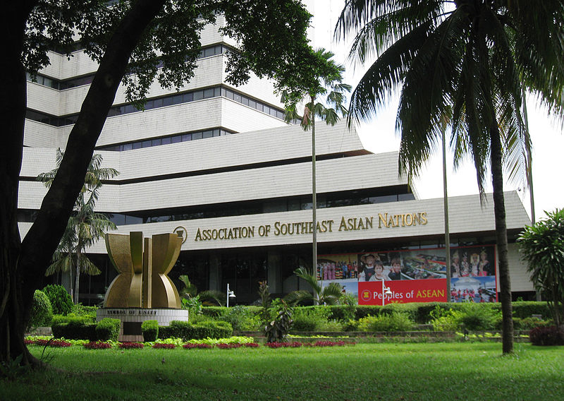
Trụ sở của ASEAN tại Gia-cac-ta (In-đô-nê-xi-a)

Slide 21
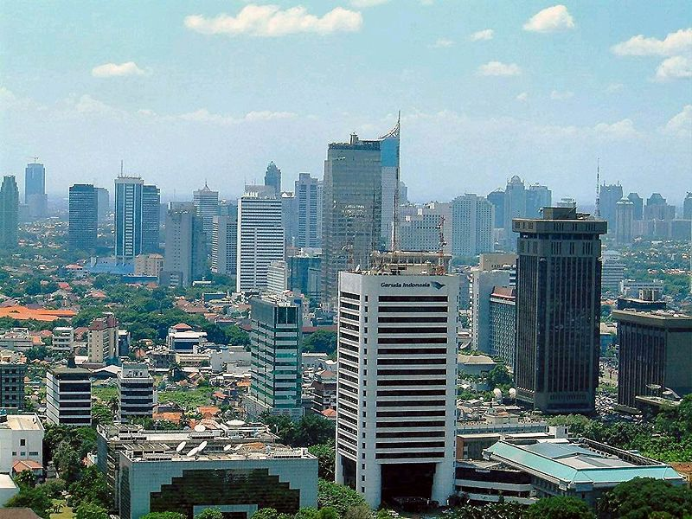

Trụ sở chính của Asean ở Gia-các-ta
Thủ đô Gia-các-ta (In-đô-nê-xi-a)

Slide 22
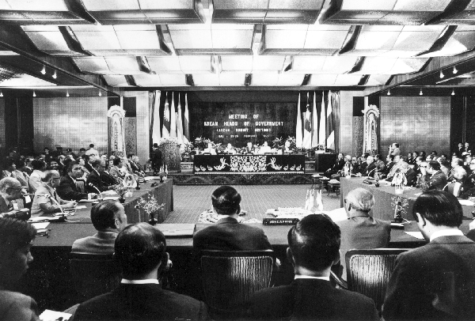
Hội nghị thượng đỉnh đầu tiên của ASEAN
tại Ba-li tháng 2/1976 (In-đô-nê-xi-a)

Slide 24
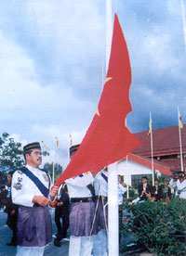
Lễ kết nạp Việt Nam là thành viên chính thức thứ 7 của Hiệp hội các nước Đông Nam Á (ASEAN)

Slide 25
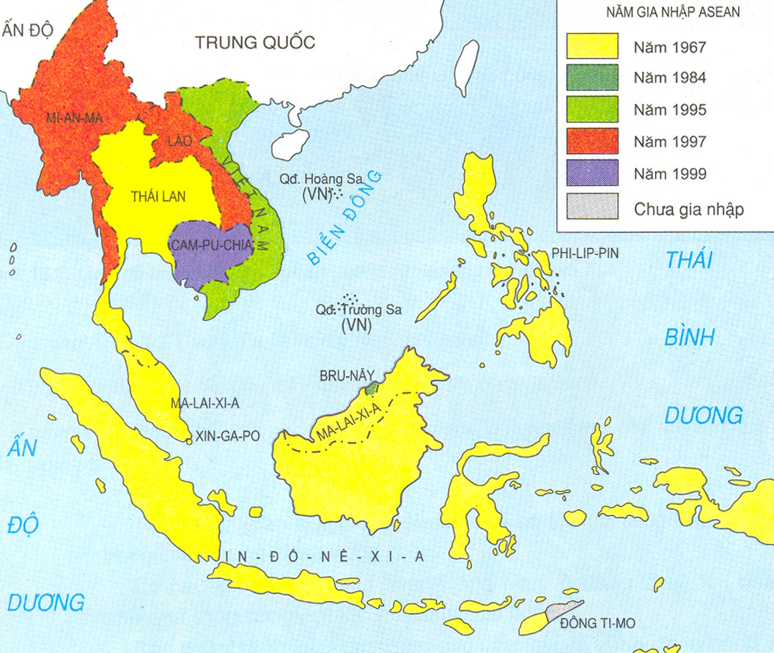
Tháng 7/1997
Tháng 7/1997
Tháng 7/1995
Tháng 8/1967
Tháng 8/1967
Lược đồ các nước thành viên ASEAN
Tháng 4/1999
Tháng 1/1984
Tháng 8/1967
Tháng 8/1967
Tháng 8/1967

Slide 27
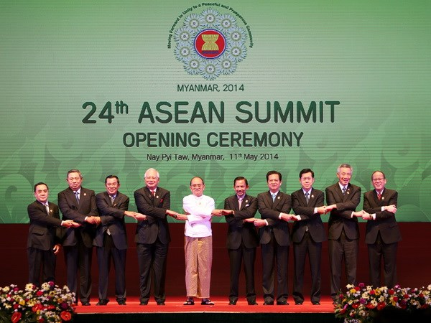
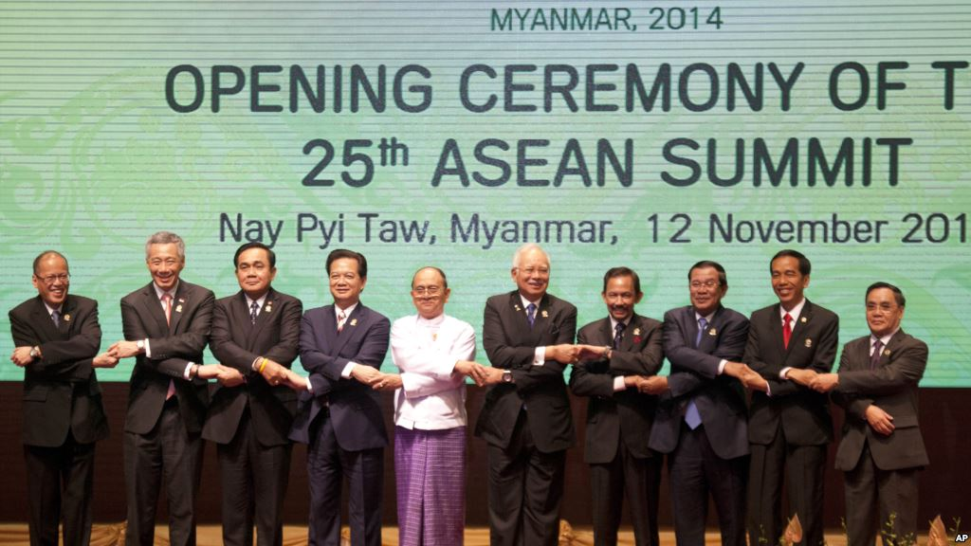
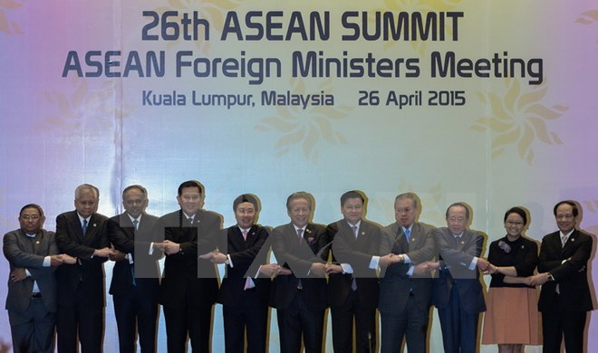
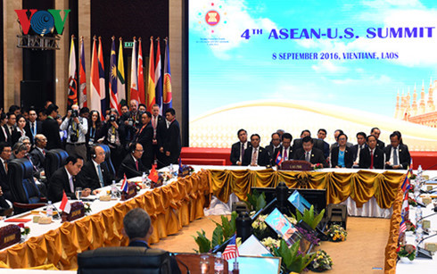
MỘT SỐ HÌNH ẢNH CÁC KỲ HỘI NGHỊ CẤP CAO ASEAN

Slide 28
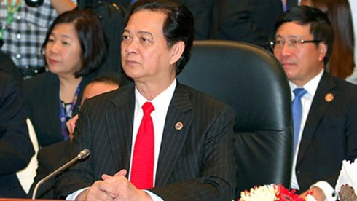
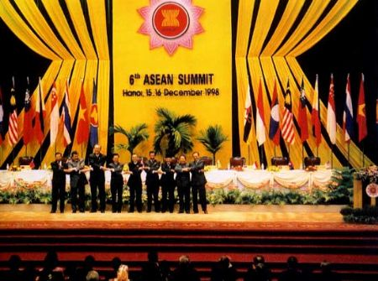
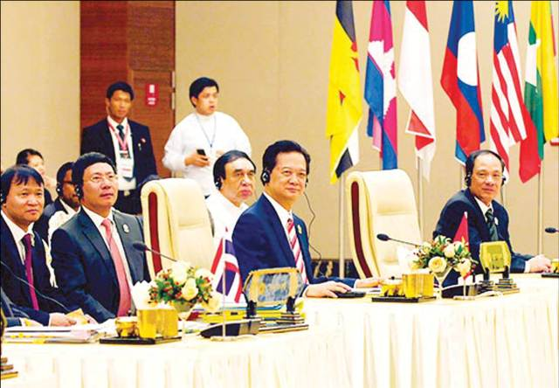
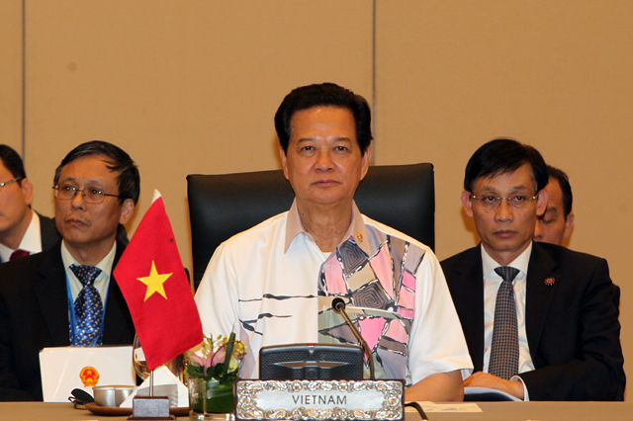
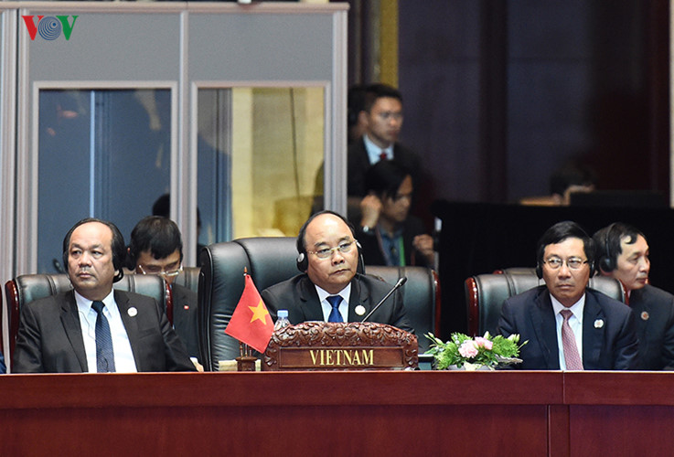
MỘT SỐ HÌNH ẢNH CÁC KỲ HỘI NGHỊ CẤP CAO ASEAN
Thủ tướng Nguyễn Tấn Dũng tại HNCC 24
Thủ tướng Nguyễn Tấn Dũng tại HNCC 25
Thủ tướng Nguyễn Tấn Dũng tại HNCC 26
Thủ tướng Nguyễn Xuân Phúc tại HNCC 28,29

Slide 30
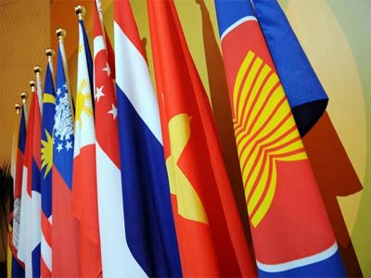
Hiệp hội các nước Đông Nam Á (ASEAN) đã trở thành một tổ chức hợp tác khu vực thực sự, mang tính toàn diện và năng động, là nhân tố quan trọng bảo đảm hòa bình, an ninh, hợp tác và phát triển ở khu vực Đông Nam Á và châu Á-Thái Bình Dương.

Slide 32


Với tư cách là một tổ chức khu vực, theo em ASEAN
cần làm gì để giải quyết tranh chấp chủ quyền Biển Đông?

Slide 33
Hội nghị Cấp cao ASEAN lần 26
(tháng 4 năm 2015 tại Ma-lai-xi-a)
ASEAN dự kiến sẽ tiếp tục tuyên bố việc duy trì lập trường chung về vấn đề Biển Đông, đề cao sự cần thiết của việc duy trì hòa bình, ổn định, an ninh, an toàn hàng hải và hàng không ở Biển Đông. Các nước thành viên thống nhất việc giải quyết tranh chấp bằng biện pháp hòa bình trên cơ sở luật pháp quốc tế, thực hiện kiềm chế, không gây phức tạp tình hình, thực hiện nghiêm túc Tuyên bố ứng xử của các bên ở Biển Đông (DOC), nhất là Điều 5 (không làm thay đổi nguyên trạng ở Biển Đông) và sớm đạt được Bộ Quy tắc Ứng xử trên Biển Đông (COC). ASEAN cũng nhất trí thúc đẩy cùng Trung Quốc tăng tần suất trao đổi về thực hiện DOC và xây dựng COC.

Slide 34
Tình hình các nước ĐNÁ trước năm 1945
I. Tình hình các nước ĐNÁ trước và sau năm 1945
Tình hình các nước ĐNÁ sau năm 1945
Hoàn cảnh ra đời của tổ chức ASEAN
BÀI 5: Các nước Đông Nam Á
II. Sự ra đời của tổ chức ASEAN
Mục tiêu hoạt động
Nguyên tắc hoạt động
Sự phát triển của tổ chức ASEAN
III. Từ ASEAN 6 phát triển thành ASEAN 10
Hoạt động chủ yếu của ASEAN

Slide 35
BÀI TẬP
Khoanh tròn vào câu trả lời đúng nhất.
1/ Ba nước đầu tiên ở Đông Nam Á giành được độc lập là :
A. In-đô-nê-xi-a, Việt Nam, Laøo.
B. In-đô-nê-xi-a, Phi –lip-pin, Lào.
C. Miến Điện, Ma-lai-xi-a, Việt Nam.
D. Ma-lai-xi-a, Miến Điện, Phi-lip-pin.
2/ ASEAN được thành lập vào thời gian nào ?
A. 8/7/1965 B. 8/7/1967
C. 8/8/1967 D. 8/8/1969

Slide 36
3/ Trụ sở của ASEAN đặt tại :
A. Gia-các-ta ( In-đô-nê-xi-a )
B. Hà Nội (Việt Nam )
C. Băng Cốc ( Thái Lan )
D. Cua-la Lăm-pơ (Ma-lai-xi-a )
4/ Thành viên thứ 7 của tổ chức ASEAN là :
A. Thái Lan B. Lào C. Mi-an-ma D. Việt Nam
5/ Khu vực mậu dịch tự do Đông Nam Á viết tắt là :
A. SEV B. SEATO
C. AFTA C. ARF

Slide 37


6. HiÖn nay, thµnh viªn cña tæ chøc ASEAN lµ:
A. 8 n­ước B. 9 n­ước C. 10 n­ước D. 11 n­ước
7. Cho biết tên gọi đầy đủ của các tổ chức sau :
- SEATO :
Khối quân sự Đông Nam Á
- ASEAN :
Hiệp hội các nước Đông Nam Á
- AFTA :
Khu mậu dịch tự do ASEAN
- ARF :
Diễn đàn khu vực ASEAN

Slide 38


DẶN DÒ
Học bài cũ, trả lời câu hỏi số 2 trong SGK trang 25.
Làm bài tập trong vở bài tập lịch sử
Đọc trước bài 6: Các nước Châu Phi
+ Tìm hiểu lược đồ H12: Các nước Châu Phi sau CTTG thứ hai.
+ Trả lời các câu hỏi có liên quan trong bài 6.

Slide 39

- Lần đầu tiên trong lịch sử khu vực ,10 nước Đông Nam Á cùng nằm trong một tổ chức thống nhất (ASEAN).
Tại sao có thể nói từ những năm
90 của thế
kỉ XX : “Một chương mới
đã mở ra
Trong lịch sử khu vực Đông Nam Á“
- ASEAN chuyển trọng tâm hoạt động sang hợp tác kinh tế ,xây dựng Đông Nam Á thành một khu vực hoà bình , ổn định cùng phát triển

